Slide 1
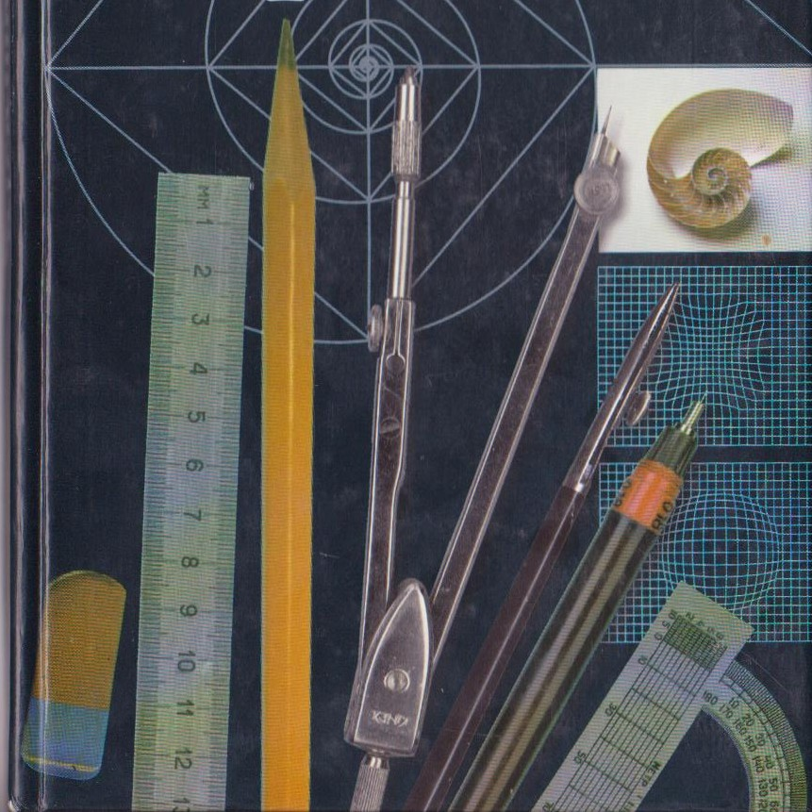
КАК НАНОСЯТ РАЗМЕРЫ

Slide 2
Для определения величины изображенного изделия или какой-либо его части по чертежу, на нем наносят размеры. Размеры разделяют на линейные и угловые.
Линейные размеры характеризуют длину, ширину, толщину, высоту, диаметр или радиус измеряемой части изделия. Угловой размер характеризует величину угла.
Общее количество размеров на чертеже должно быть наименьшим, но достаточным для изготовления и контроля изделия.
Правила нанесения размеров определены стандартом.

Slide 3
Линейные размеры на чертежах указывают в миллиметрах, но обозначение единицы измерения не наносят.
80
35
Угловые размеры указывают в градусах, минутах и секундах с обозначением единицы измерения.
65°

Slide 4
ПРАВИЛА НАНЕСЕНИЯ РАЗМЕРОВ
Размерные числа
Выносные линии
120
40
7-10 мм
10 мм
Размерные линии
1…2
1…5 мм
4…6

Slide 5
ПРАВИЛА НАНЕСЕНИЯ РАЗМЕРОВ
ø20
ø40
ø20
ø10
≈75°
ø10
20
h

Slide 6
ПРАВИЛА НАНЕСЕНИЯ РАЗМЕРОВ
R25
45°
h
R25
·
s4
R8

Slide 7
ПРАВИЛА НАНЕСЕНИЯ РАЗМЕРОВ
25
25
ø10
25
25
h

Slide 8
ПРАВИЛА НАНЕСЕНИЯ РАЗМЕРОВ
·
l200
5 отв. ø10

Slide 9
ПРАВИЛА НАНЕСЕНИЯ РАЗМЕРОВ
45
45
22
100

Slide 10
Перечертите изображение детали в тетрадь с соблюдением масштаба. Нанесите необходимые размеры.
6 см

